Slide 2
ΦΥΣΙΚΗ 86Υ011
Εμμανουήλ Πρωτονοτάριος
15^{ο} Μάθημα

Slide 3
Επανάληψη Ασκήσεις

Slide 4

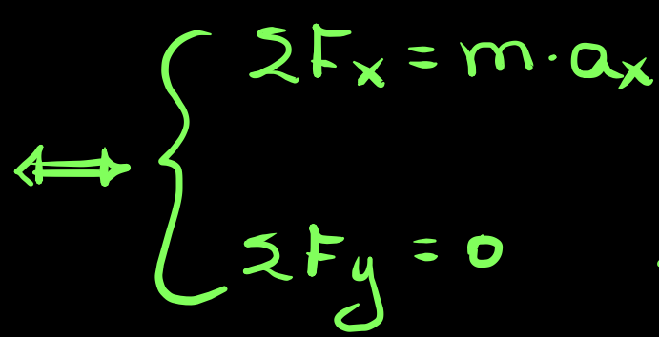
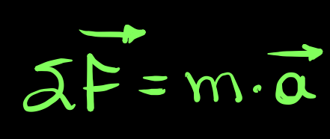

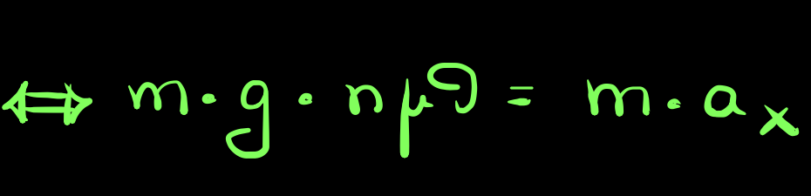

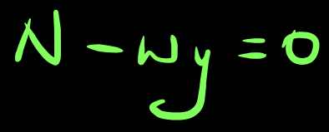
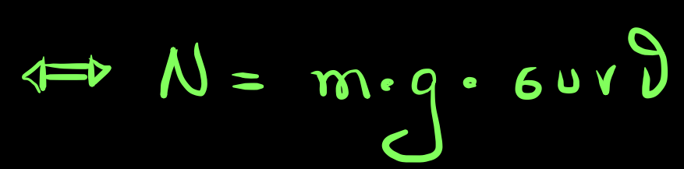
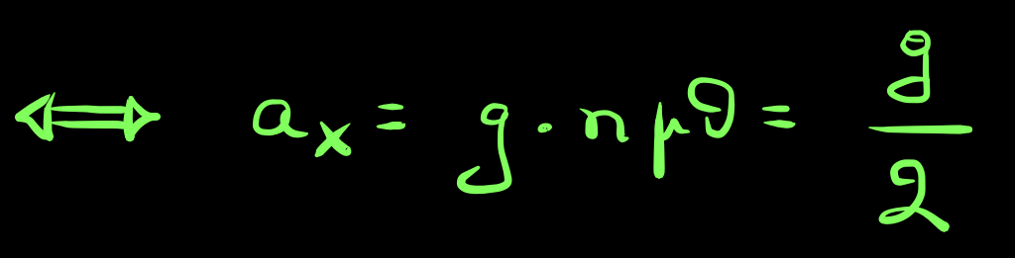
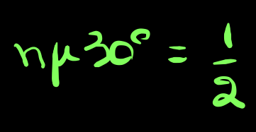





Άσκηση
Ένα κουτί μάζας m = 30Kg βρίσκεται πάνω σε λείο κεκλιμένο επίπεδο γωνίας θ = 30^{ο}.
Να υπολογίσετε το μέτρο της επιτάχυνσής του.
$$\vec{N}$$
$$\vec{w}x$$
θ
θ
$$\vec{w}y$$
$$\vec{w}$$

Slide 5
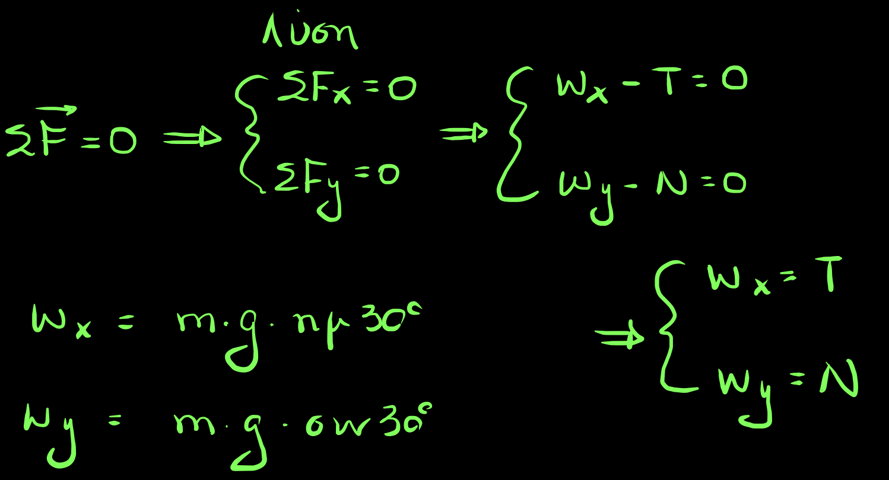
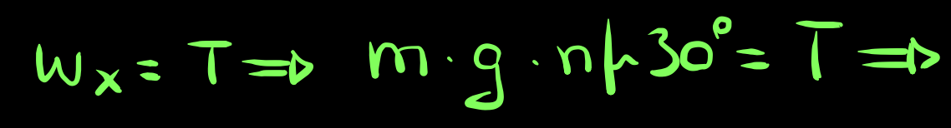
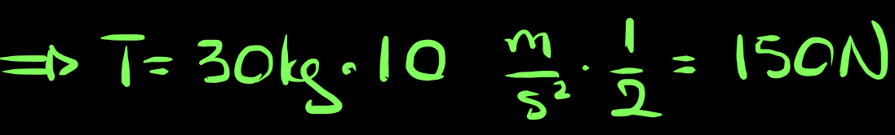

Άσκηση
Ένα κουτί μάζας m = 30Kg ισορροπεί πάνω σε κεκλιμένο επίπεδο γωνίας θ = 30^{ο}. Να υπολογίσετε το μέτρο της δύναμης της τριβής.
$$\vec{N}$$
$$\vec{T}$$
$$\vec{w}x$$
θ
θ
$$\vec{w}y$$
$$\vec{w}$$

Slide 6

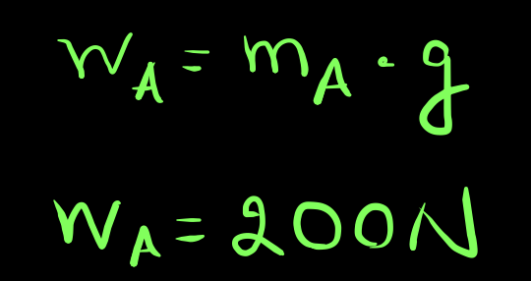

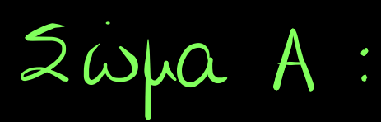
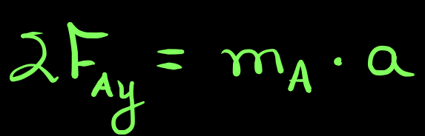
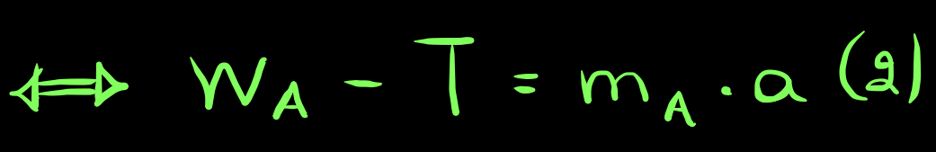

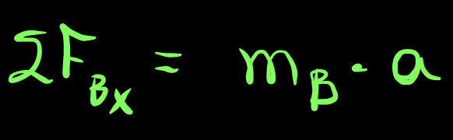
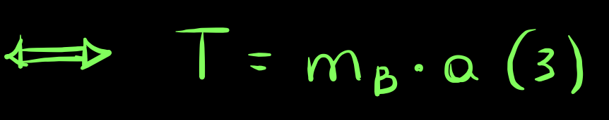
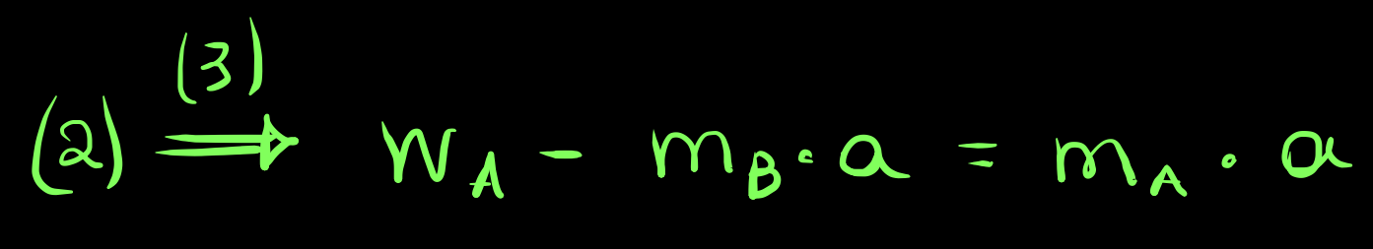
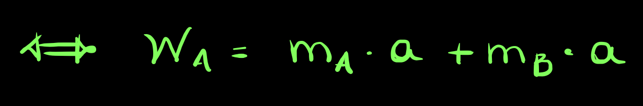
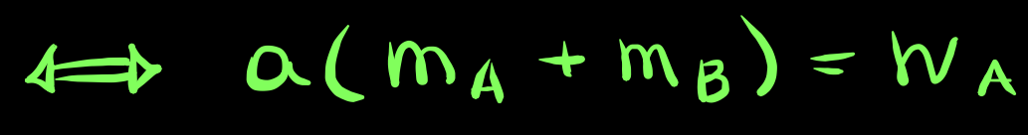
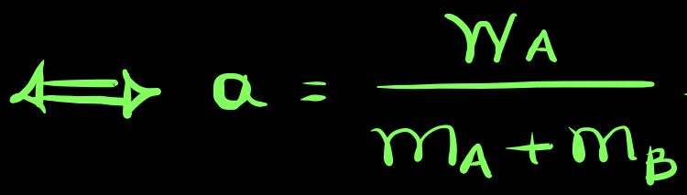
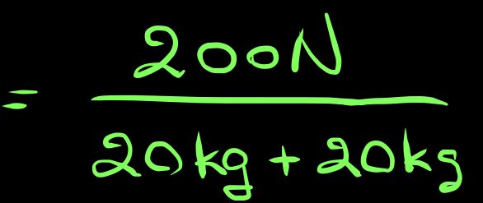
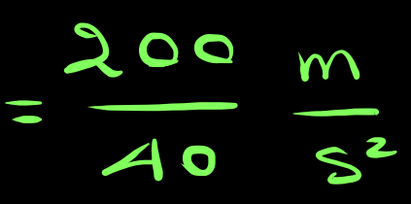
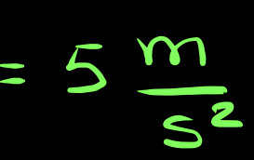



Άσκηση
Δύο σώματα Α και Β βρίσκονται στις θέσεις όπως απεικονίζονται στο σχήμα. Το οριζόντιο δάπεδο είναι λείο. Να βρείτε την επιτάχυνση των σωμάτων.
Δίνονται: m_{A} = 20Kg, m_{Β} = 20Kg.
Β
${\vec{T}}_{AB}$
${\vec{T}}_{BA}$
Αν το δούμε ως σύστημα σωμάτων ….
Α
$\vec{w}$_{A}

Slide 7
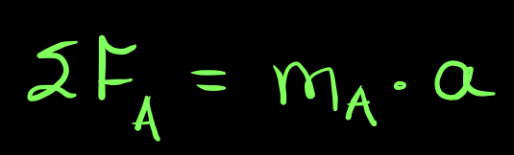
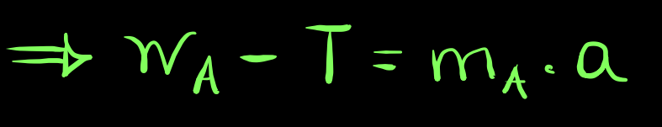

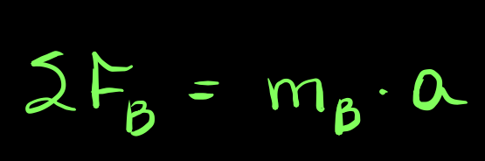
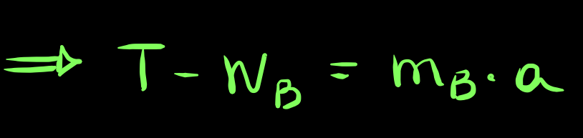
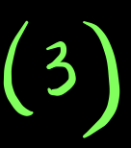
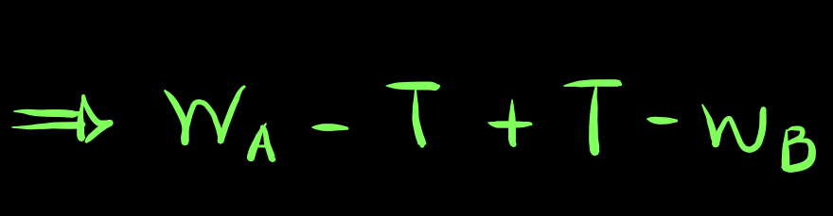
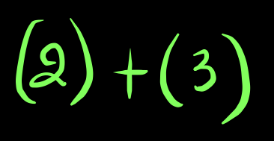
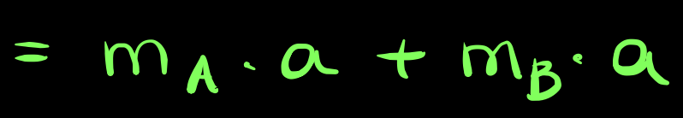
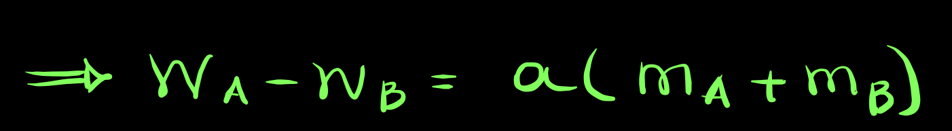
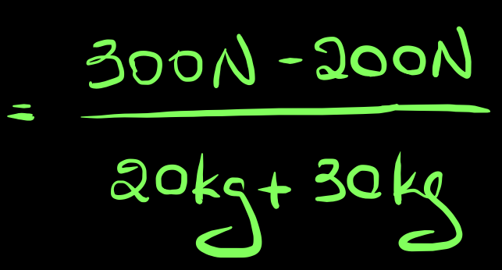
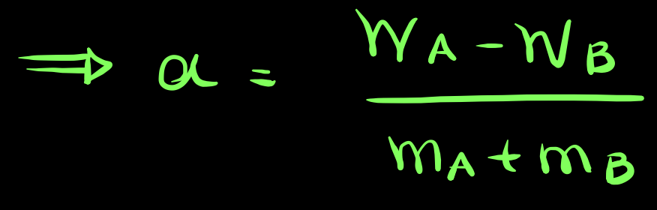
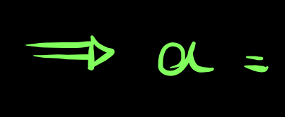
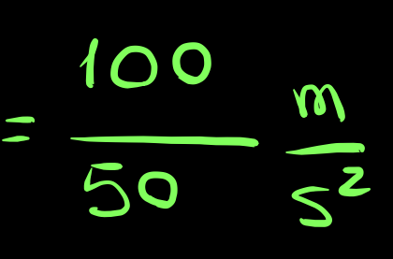




Άσκηση
Δύο σώματα Α και Β βρίσκονται στις θέσεις όπως απεικονίζονται στο σχήμα. Το οριζόντιο δάπεδο είναι λείο. Να βρείτε την επιτάχυνση των σωμάτων.
Δίνονται: m_{A} = 30Kg, m_{Β} = 20Kg.
Αν το δούμε ως σύστημα σωμάτων ….
${\vec{T}}_{AB}$
${\vec{T}}_{BA}$
Β
Α
$\vec{w}$_{Β}
$\vec{w}$_{A}

Slide 8


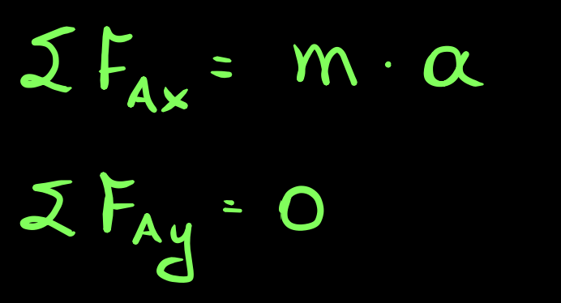




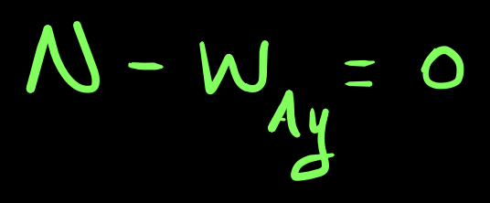

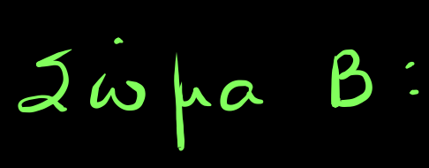
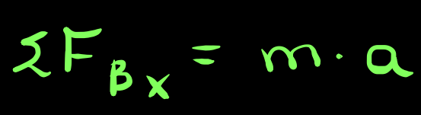
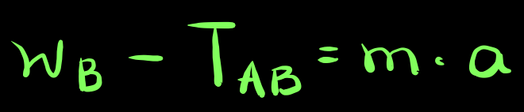







Άσκηση
Τα δύο κουτιά στο σχήμα έχουν ίσες μάζες. Να προβλέψετε προς τα πού θα κινηθούν.
(δεν υπάρχει δύναμη τριβής μεταξύ των επιφανειών)
$$\vec{N}$$
${\vec{T}}_{BA}$
${\vec{T}}_{AB}$
Α
Β
$$\vec{w}Ax$$
θ
$$\vec{w}Ay$$
θ
$$\vec{w}Α$$
$$\vec{w}Β$$

Slide 9





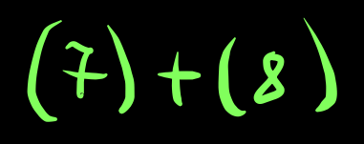

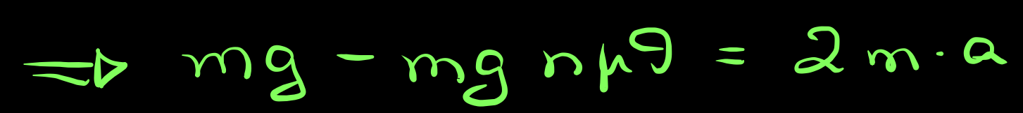

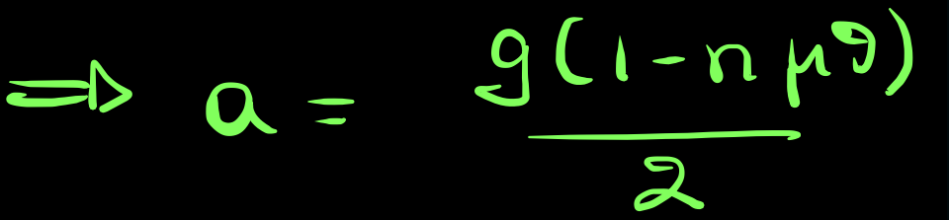

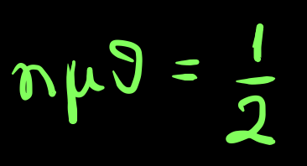
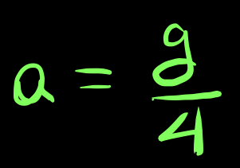
$$\vec{N}$$
${\vec{T}}_{BA}$
${\vec{T}}_{AB}$
Α
Β
$$\vec{w}Ax$$
θ
$$\vec{w}Ay$$
θ
$$\vec{w}Α$$
$$\vec{w}Β$$

Slide 10
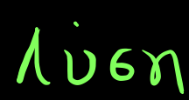
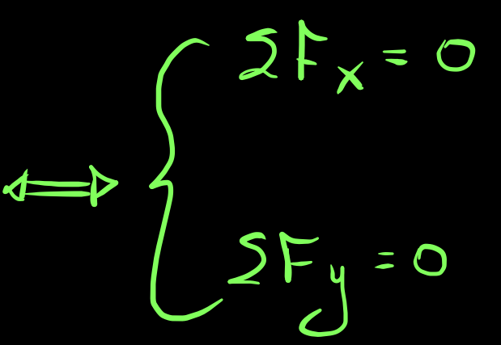
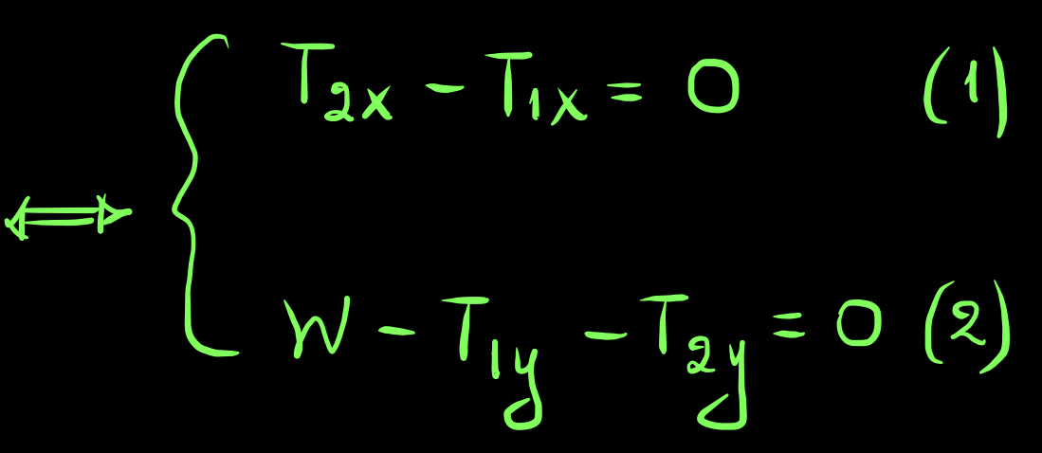
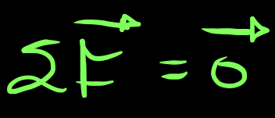










Άσκηση
Το σώμα ισορροπεί. Υπολογίστε το μέτρο της τάσης του νήματος Τ₁ και Τ₂.
Δίνεται W = 100N.
Τ₁
$\vec{T}$_{1y}
$\vec{T}$_{2y}
Τ₂
$\vec{T}$_{1x}
$\vec{T}$_{2x}
W

Slide 11
Άσκηση
Ένα αυτοκίνητο μαζί με τον οδηγό του έχει μάζα Μ = 1.000Kg. Ο οδηγός έχει μάζα m = 100Kg. Το αυτοκίνητο επιταχύνεται δεχόμενο μία δύναμη οριζόντια από την άσφαλτο F = 2.000N. Να υπολογίσετε την οριζόντια δύναμη που δέχεται ο οδηγός από το κάθισμα.
Περιγράψτε τον τρόπο σκέψης σας.

Slide 12
Άσκηση
Ένα αντικείμενο ηρεμεί σε οριζόντιο λείο δάπεδο. Μία οριζόντια δύναμη F = 100N το επιταχύνει με επιτάχυνση α = 5m/s². Να υπολογίσετε το βάρος του σώματος σε εκείνη την περιοχή, δίνεται g = 10m/s².
Περιγράψτε τον τρόπο σκέψης σας.

Slide 13
Πειραματική Μελέτη της Παραμόρφωσης του Ελατηρίου
Αναρτήσαμε ένα ελατήριο σε ακλόνητο σημείο στον τοίχο. Τοποθετήσαμε ένα αρχικό βαρίδι για να αποκτήσει μία τιμή το αρχικό μήκος του ελατηρίου, L_{o}. Στη συνέχεια, αναρτήσαμε στο κάτω άκρο του ελατηρίου, διαδοχικά, βαρίδια που το κάθε ένα είχε μάζα m = 50g. Για κάθε ένα βαρίδι που τοποθετούσαμε σημειώναμε το νέο μήκος του ελατηρίου.
Καταγράψαμε την επιμήκυνση (παραμόρφωση) του ελατηρίου για κάθε συνολική τιμή της μάζας που ήταν αναρτημένη στο κάτω άκρο του. Επειδή σε κάθε νέα τιμή της συνολικής μάζας, το αναρτημένο σώμα ισορροπεί, αυτό ασκεί στο ελατήριο δύναμης επιμήκυνσης, F, προς τα κάτω ίση με το βάρος του, w. Για κάθε τιμή της συνολικής μάζας υπολογίζουμε το βάρος του αναρτημένου σώματος, F = w.
Συμπληρώνουμε τον Πίνακα Τιμών με βάση τις μετρήσεις μας και τους υπολογισμούς μας.
Επαναλαμβάνουμε τη διαδικασία για δεύτερο ελατήριο.
Προσπαθούμε να διαπιστώσουμε εάν στα δεδομένα μας εμφανίζεται κάποια κανονικότητα. Προς αυτό το στόχο σχεδιάζουμε και γραφική παράσταση (ΔL – F).
Η γραφική παράσταση μας βοηθάει επιπλέον στη σύγκριση μεταξύ των δύο ελατηρίων.

Slide 14
Πείραμα: Μελέτη Παραμόρφωσης Ελατηρίου
α/α | m (g) | ΔL_{A} (cm) | ΔL_{B} (cm) | F (N)
1 | 0 | 0 | 0 | 0
2 | 050 | 02.0 | 04.8 | 0.5
3 | 100 | 04.2 | 09.8 | 1.0
4 | 150 | 06.1 | 14.8 | 1.5
5 | 200 | 08.1 | 19.8 | 2.0
6 | 250 | 09.8 | 24.5 | 2.5
7 | 300 | 12.0 | - | 3.0

Slide 15


Πείραμα: Μελέτη Παραμόρφωσης Ελατηρίου
$$\frac{1Ν}{4cm}$$

Slide 16

Πείραμα: Μελέτη Παραμόρφωσης Ελατηρίου
$\frac{1Ν}{4cm}$ = $\frac{2Ν}{8cm}$

Slide 17

Πείραμα: Μελέτη Παραμόρφωσης Ελατηρίου
$\frac{1Ν}{4cm}$ = $\frac{2Ν}{8cm}=k$
Νόμος του Hooke
F = k · ΔL

Slide 18
Πείραμα: Μελέτη Παραμόρφωσης Ελατηρίου
Ερώτηση: Ποιο από τα δύο είναι πιο σκληρό?

Slide 19
Πείραμα: Μελέτη Παραμόρφωσης Ελατηρίου

Slide 20
Πείραμα: Μελέτη Παραμόρφωσης Ελατηρίου

Slide 21









Διατύπωση 2^{ου} Νόμου Newton
Θεμελιώδης Νόμος της Μηχανικής
«Η μεταβολή της ποσότητας της κίνησης είναι ανάλογη προς την ασκούμενη κινητήρια δύναμη και συντελείται στην ευθύγραμμη κατεύθυνση στην οποία ασκείται η δύναμη.»
Ποσότητα κίνησης
ΟΡΜΗ

Slide 22














Ορμή
Διανυσματικό Μέγεθος
Ίδια διεύθυνση και φορά με το διάνυσμα της ταχύτητας
${\vec{p}}_{2}$
${\vec{p}}_{1}$
$m_{1}$
${\vec{u}}_{1}$
$m_{2}$
${\vec{u}}_{2}$

Slide 23


Διατύπωση 2^{ου} Νόμου Newton
Για να αλλάξει η ορμή ενός σώματος πρέπει να του ασκηθεί δύναμη.
Όταν η συνισταμένη των δυνάμεων που ασκούνται σε ένα σώμα είναι διαφορετική από μηδέν τότε η ορμή θα αλλάξει σύμφωνα με το 2^{ο} Νόμο του Newton:

Slide 24



Έχουμε την ίδια μεταβολή ορμής.
Ποια είναι η διαφορά?
Γιατί στη μία περίπτωση το αβγό σπάει και στην άλλη όχι?

Slide 25






Μεταβολή ορμής
Μικρό χρονικό διάστημα για την ίδια μεταβολή ορμής
σημαίνει ότι η δύναμη θα είναι μεγάλη!

Slide 26
















Άσκηση (Λύση με 2^{ο} Νόμο Newton)
Ένα αυτοκίνητο μάζας m = 1.000Kg κινείται με ταχύτητα u = 20m/s.
Να βρείτε τη μέση δύναμη που θα του ασκηθεί αν ακινητοποιηθεί:
α) σε χρονικό διάστημα Δt = 1s
β) σε χρονικό διάστημα Δt = 10s

Slide 27







Άσκηση (Λύση με Μεταβολή Ορμής)
Ένα αυτοκίνητο μάζας m = 1.000Kg κινείται με ταχύτητα u = 20m/s.
Να βρείτε τη μέση δύναμη που θα του ασκηθεί αν ακινητοποιηθεί:
α) σε χρονικό διάστημα Δt = 1s
β) σε χρονικό διάστημα Δt = 10s

Slide 28

Σχέση μεταξύ μεταβολής ορμής και δύναμης
Έστω ότι έχουμε μία μόνο δύναμη που ασκείται σε ένα σώμα
Η μεταβολή της ορμής (Δp) που προκαλεί μία δύναμη F που εφαρμόζεται σε ένα σώμα για ένα χρονικό διάστημα Δt, είναι ανάλογη του μέτρου της δύναμης και του χρονικού διαστήματος Δt.
Είναι άμεση συνέπεια του 2^{ου} Νόμου του Newton

Slide 29
Θεώρημα Ώθησης - Ορμής
Το γινόμενο F · Δt ονομάζεται Ώθηση της Δύναμης F.
Επομένως, η μεταβολή της ορμής ενός σώματος στο οποίο ασκείται μία δύναμη F για χρονικό διάστημα Δt, ισούται με την ώθηση της δύναμης F, F · Δt.

Slide 30



Εφαρμογές

Slide 31


Εφαρμογές

Slide 32

Εφαρμογές

Slide 33


Εφαρμογές

Slide 34
Τέλος

